Slide 1
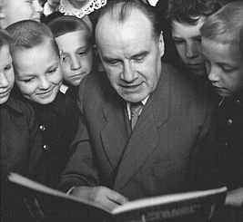
Николай Носов
«Витя Малеев в школе и дома»

Slide 2
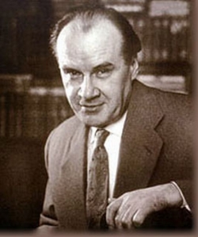
Есть о чем рассказать…
« Детским писателем я стал потому, что, когда я вырос, мне вообще захотелось стать писателем. А стать писателем мне захотелось потому, что у меня была интересная жизнь, и у меня было о чем
порассказать людям»

Slide 3

Всем известно, что книга – это верный товарищ и друг.
С одной из них мы сегодня с вами познакомимся. Мы поговорим о повести замечательного детского писателя Николая Николаевича Носова “Витя Малеев в школе и дома”.
Чтение книг – это не чтение от скуки, не развлечение. Это серьезное и важное дело, цель которого, чтобы каждый читатель мог задуматься, поразмышлять
Витя Малеев – ученик 4 класса школы, ваш ровесник. Его волнуют такие же вопросы, как и вас, он попадает в разные ситуации, которые вам близки и понятны. Поэтому для нашей дискуссии я выбрала именно эту книгу.

Slide 4
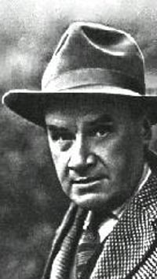
Никола́й Никола́евич Но́сов
(1908—1976)
Советский детский писатель-прозаик, драматург, киносценарист.
Лауреат Сталинской премии третьей степени (1952)
Наиболее известен как детский писатель, автор произведений о Незнайке.
«Этот Листик был из тех книгоглотателей, которые могут читать книги в любых условиях: и дома, и на улице, и за завтраком, и за обедом, при свете дня и в темноте, и сидя, и лежа, и стоя, и даже на ходу.»

Slide 5


Slide 6
Почему у писателя такая фамилия
Николай Николаевич Носов родился 23 ноября 1908 года на Украине в Киеве, в семье эстрадного артиста, который в зависимости от обстоятельств работал железнодорожником. Детство его прошло в небольшом городке Ирпень, недалеко от Киева, где мальчик и начал учиться в гимназии.
Писатель соответствовал своей фамилии. У Носова действительно был нос и совсем не маленький, а крупный такой, заметный, и большая голова, и широкие плечи… И все это совершенно не вязалось с невысоким ростом и тихим глуховатым голосом. На первый взгляд – неказистый такой человек. Очень молчаливый, очень замкнутый. Иные называли его «хмурым ворчуном». Но что они знали, эти иные? Они, наверное, и книг-то его никогда не читали!

Slide 7
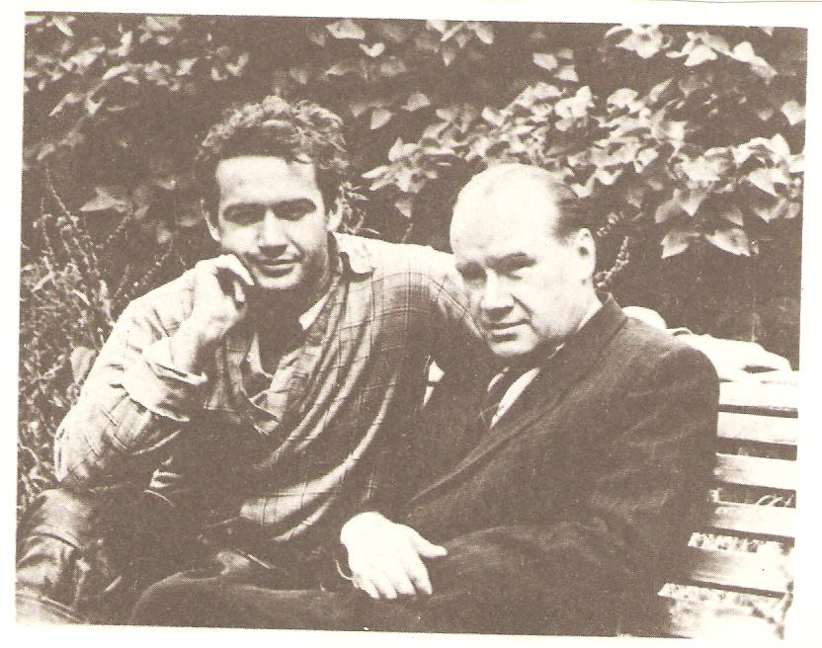
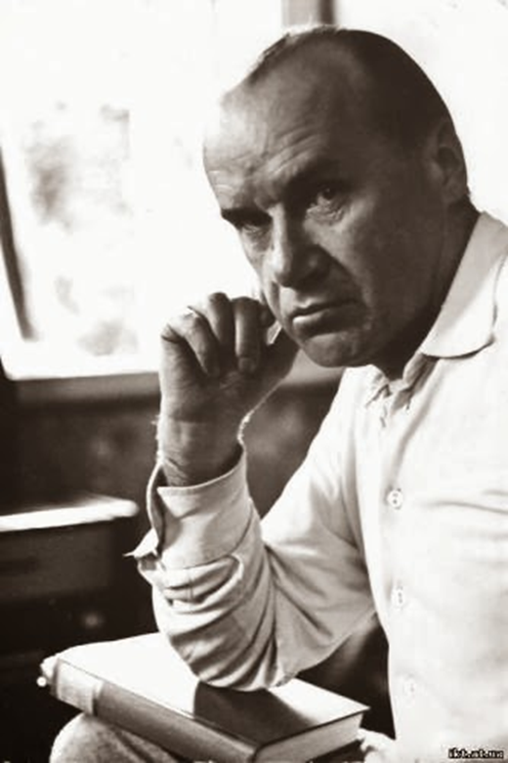

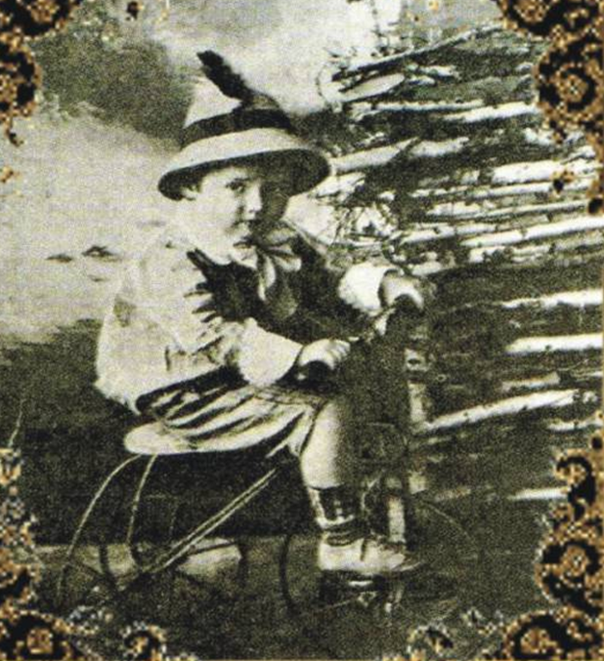
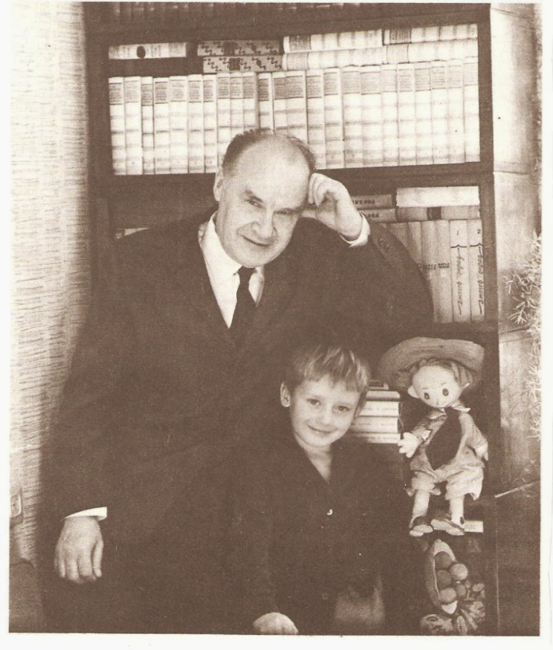
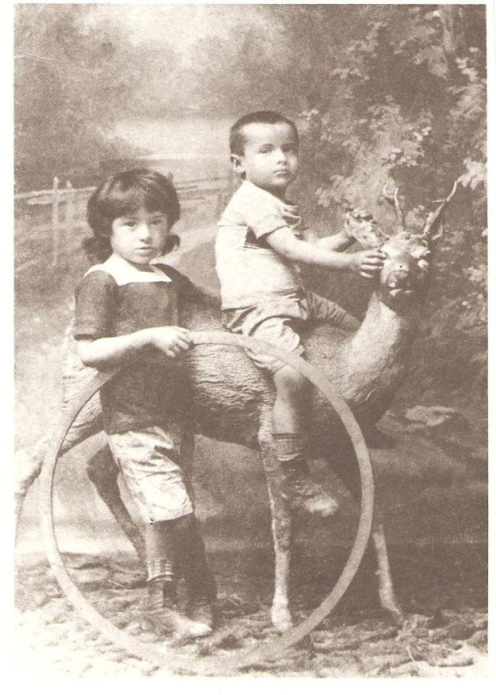

Slide 8
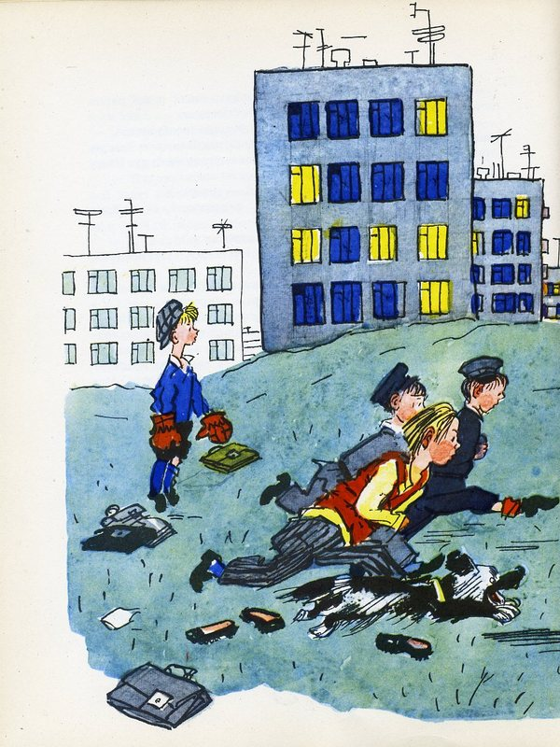
ШКОЛЬНЫЕ ГОДЫ
Детство и школьные годы Николая Носова пришлись на тяжелейший период в российской истории: Первую Мировую и Гражданскую войну. Недостаток продуктов, отсутствие тепла и электричества холодной зимой, болезни были обычным явлением того времени. Вся семья переболела тифом. К счастью, никто не умер. Николай вспоминал, что когда он выздоровел (он болел дольше всех), его мать плакала от радости, потому что все остались живы. «Так я узнал, что плакать можно не только от горя»

Slide 9
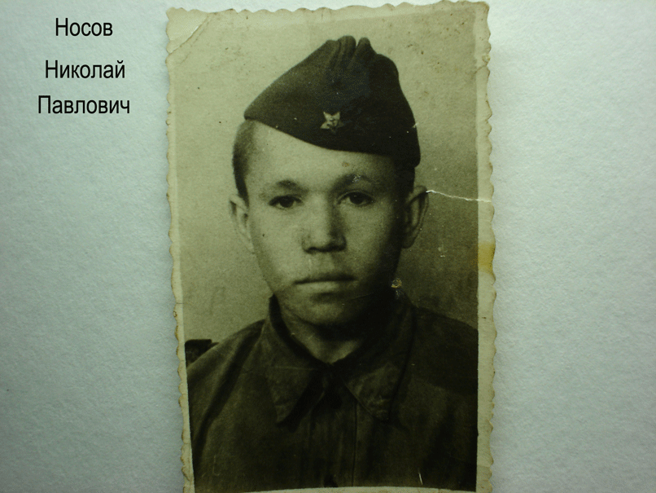
Школьные и трудовые будни
Увлечения школьных лет были многообразны: музыка, пение, любительский театр, сочинительство для рукописного журнала «Икс», а также химия, шахматы, радио, электроника, фотография.
Чтобы прокормить семью Николай с 14 лет был вынужден работать: был газетным торговцем, землекопом, косарём и т. п.
Закончив школу-семилетку в 1924 году, он работал чернорабочим на бетонном заводе в г. Ирпенe, потом на кирпичном заводе в г. Буча.

Slide 10
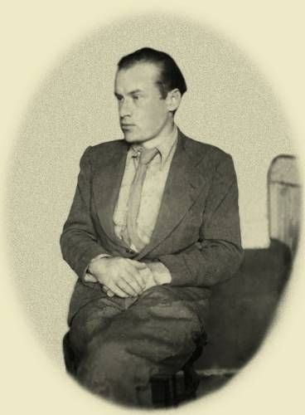
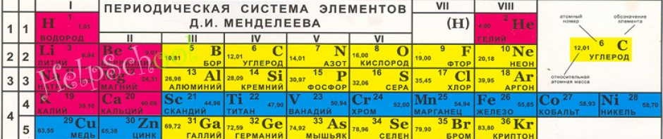
Одно из увлечений
После Гражданской войны Николай увлёкся химией. Вместе со школьным товарищем он организовал химическую лабораторию на чердаке его дома, где друзья проводили разные опыты. Носов вспоминал: «По окончании школы я был уверен, что должен стать химиком и никем другим! Химия мне представлялась наукой из наук».

Slide 11


Творчество
Но перед поступлением на кирпичный завод Николай вдруг передумал и в возрасте 19 лет поступил в Киевский художественный институт. Николай тогда серьёзно увлёкся фотографией, а затем и кинематографом. Это и повлияло на его выбор. Через 2 года, в 1929 году, Николай Носов перевёлся в Московский институт кинематографии. В 1932 году он закончил его и стал работать режиссёром мультипликационных, научных и учебных фильмов.

Slide 12
Первые рассказы
Литературное творчество
Как и многие знаменитые писатели, Николай Носов сначала сочинял сказки и рассказы просто так – для своего маленького сынишки. Сам Николай Николаевич говорил, что начал писать для детей совершенно случайно — сперва просто рассказывал сказки своему маленькому сынишке и его друзьям.
А потом один свой рассказ, он назывался «Затейники», он отнес в журнал «Мурзилка». Рассказ напечатали. Это было в 1938 году.
С 1938 года начинает писать детские рассказы, но профессиональным литератором становится только после Великой Отечественной войны. Были опубликованы его первые рассказы: «Живая шляпа», «Огурцы», «Фантазёры» и др. Печатались они, в основном, в журнале для детей «Мурзилка». Эти рассказы вошли и в первый сборник Носова «Тук-тук-тук», 1945.

Slide 13

Истории для мальчишек
Короткие, порой отчётливо сконструи­рованные, всегда весьма детальные, эти ис­тории призваны воспитывать в детях честность, чувство товарищества, отзывчивость, любовь к труду и т. д.; в них осуждаются такие постыдные качества, как зависть, тще­славие, грубость

Slide 14
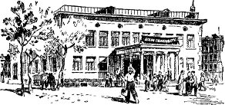
Литературное призвание
В годы Великой Отечественной войны Николай Носов поставил несколько учебных фильмов для Советской Армии. Был награжден орденом Красной звезды.
В 1947 году вышел сборник рассказов — «Весёлые рассказы». Широкую популярность завоевали и его повести для подростков «Весёлая семейка» (1949), «Дневник Коли Синицына» (1950), «Витя Малеев в школе и дома» (1951). В 1952 году Николай Носов получил Сталинскую премию третьей степени за написание повести «Витя Малеев в школе и дома». В 1954 году по этой повести был снят детский художественный фильм «Два друга».

Slide 15

«Витя Малеев в школе и дома» (1951)
Повесть Носова «Витя Малеев в школе и дома» рассказывает о жизни школьных товарищей, их радостях и горестях, ошибках и достижениях. По праву считается лучшей повестью, передающей детские переживания и размышления, всевозможные школьные отношения и события. Витя Малеев в школе и дома - рассказ Носова, в котором каждый ребенок найдет свои мысли и от души посмеётся над забавными случаями из жизни Вити и его друзей.

Slide 16

Книга удивительной судьбы
Книга была удостоена Сталинской премии третьей степени в 1952г.
Был поставлен художественный кинофильм в 1954.
«Я как-то неожиданно из одного человека превратился в совсем другого. Раньше мне помогали, а теперь я сам мог других учить.»
Из кн. «Витя Малеев в школе и дома»

Slide 17
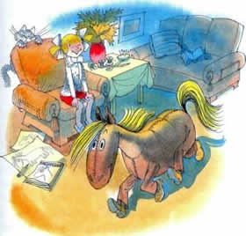
Персонажи повести
Главная линия повести — борьба главных героев, советских школьников Вити Малеева и Кости Шишкина, с собственными недостатками.
Витя Малеев — четвероклассник, главный герой повести. Отец Вити работает на сталелитейном заводе модельщиком. У Вити есть также мать и младшая сестра — третьеклассница Лика. Она сшила им костюм лошади для школьного утренника, а также изготовила для выступления на новогоднем вечере бумажные колпаки, а для собаки по имени Лобзик - воротник из золотой бумаги.

Slide 18
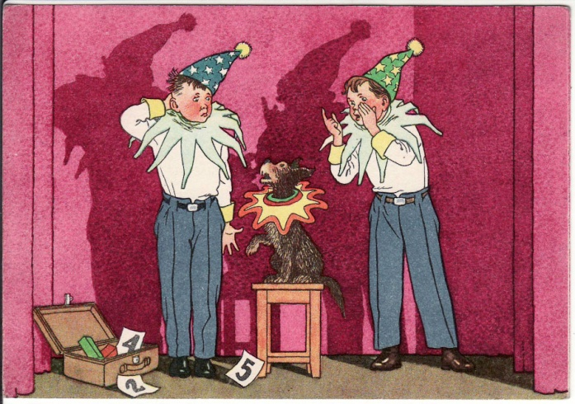
Персонажи повести
Костя Шишкин — четвероклассник, друг Вити Малеева. Раньше он и его семья — мама и тётя Зина — жили в Нальчике, а также в Краснозаводске. Отец Кости погиб на фронте. Костя вспоминал, что отец приезжал к ним с фронта, когда Костя был совсем маленьким: «Я спал, потом проснулся, а папа взял меня на руки и поцеловал, а шинель у него была такая шершавая и колючая. Потом он ушёл, и я больше ничего не помню». Костя очень любит животных — у него в разное время жили белые мыши, ежи, морская свинка, а также собака Лобзик, которую он научил считать. Мечтал стать цирковым акробатом. Умеет играть в баскетбол и футбол. Мать Кости работает шофёром. Тётя Зина мечтает стать актрисой: она учится в театральном училище и записалась в драмкружок при клубе автозавода.

Slide 19

Персонажи повести
Ольга Николаевна — классный руководитель четвертого класса, где учились Витя Малеев и Костя Шишкин.
Игорь Александрович — директор школы, в которой учились Витя Малеев и Костя Шишкин. Дал Шишкину несколько советов, как дрессировать Лобзика.
Володя — пионервожатый, учится в одном из старших классов.
Лёня Астафьев, Глеб Скамейкин, Игорь Грачёв, Толя Дёжкин, Вася Ерохин, Ваня Пахомов, Серёжа Букатин, Юра Касаткин, Слава Ведерников, Алик Сорокин — одноклассники Вити Малеева и Кости Шишкина:
Игорь Грачёв — художник класса; нарисовал углем морячка на стене класса, позже был выбран художником в стенгазету, где нарисовал карикатуры на Малеева и Шишкина;
Алик Сорокин — шахматист.

Slide 20


Интересные факты
Однажды писателю пришло письмо от молодого человека, имя и фамилия которого полностью совпадали с героем носовского рассказа: «Я Витя Малеев. Как вы узнали истории из моей жизни?..»
«Витя Малеев в школе и дома» — так называлась группа, вокалистом которой с 1991 по 1997 год был Антон Слепаков — ныне солист группы «И Друг Мой Грузовик…». Впоследствии две песни («Какао» и «Паровозы») из репертуара «Вити Малеева» в измененном виде были изданы на альбомах группы «И Друг Мой Грузовик…».

Slide 21
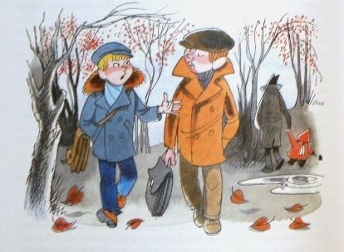
Вопросы для обсуждения:
Какое настроение сложилось у вас после прочтения этого текста?
Кто является главным героем повести?
Понравился ли вам этот герой? Чем?
Что бы вы ему посоветовали?
Каким был Костя Шишкин?
Кто был близким другом
Кости Шишкина?
Каким мальчиком был Витя?

Slide 22
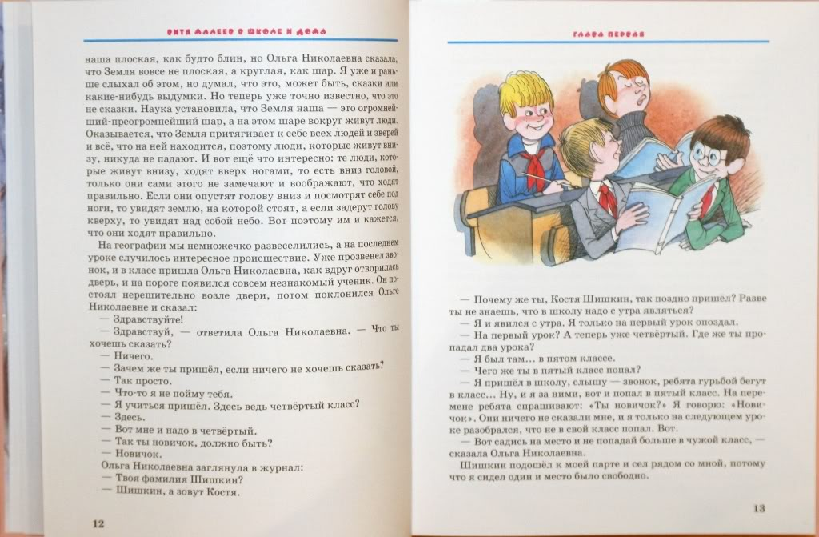
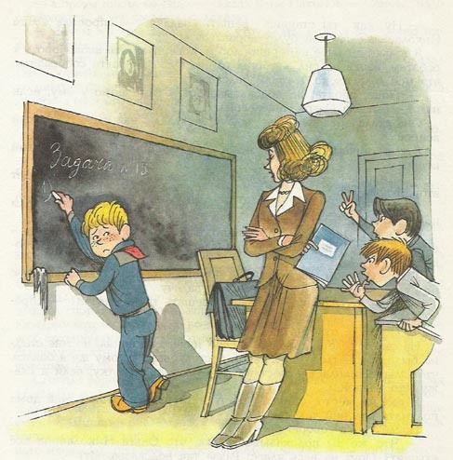
Вопросы для обсуждения:
С каким настроением шел Витя Малеев в школу 1 сентября и с кем он себя сравнивал?
Какие фантазии приходят в голову Вите на уроке?
Чему учил Костя Шишкин Витю Малеева, когда тот получил двойку по математике?
Как нужно помочь товарищу в учебе: давать списывать и подсказывать или объяснять непонятный материал?
Как относился Витя к воспитанию силы воли? Нужна ли человеку сила воли, если «да», то зачем?

Slide 23
Вопросы для обсуждения:
Отчего Витя испытал первую радость?
Что по вашему значит «ябедничество» и «честность»?
По вашему мнению, Витя Малеев хороший товарищ или нет?
Как вы думаете, чему учит писатель Н. Носов в своей повести?
Что характерно для произведений Н. Носова?
Какой труд самый главный для детей? Как они могут принести пользу своей Родине?

Slide 24




Мальчики
Носова
Носов всегда писал для детей и о детях.
Но читали и читают его люди всех возрастов. Он в совершенстве постиг психологию того чудесного, странного, милого человеческого существа, которое называется «мальчик». Уже не дитя, но еще и не юноша. А именно мальчик. Мальчики Носова несут в себе такие черты, как принципиальность, одухотворенность, вечное стремление к новому, привычку изобретать.

Slide 25

Знаменитая трилогия
«Приключения Незнайки и его друзей»
Наиболее известны и любимы читателями сказочные произведения Николая Носова о Незнайке. Первое из них — сказка «Винтик, Шпунтик и пылесос». Потом была написана знаменитая трилогия, «Приключения Незнайки и его друзей» «Незнайка в Солнечном городе» и «Незнайка на Луне». Роман-сказку с элементами научной фантастики «Незнайка на Луне» экономисты называют самым толковым и доступным учебником политэкономии. Из него можно отлично усвоить, что такое реклама, акционерное общество, лопнувший банк, продажная пресса, забастовка, безработица, биржа, что такое рыночные отношения

Slide 26
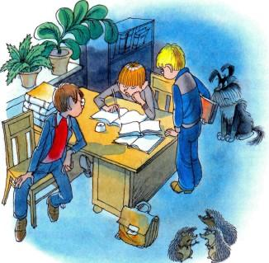
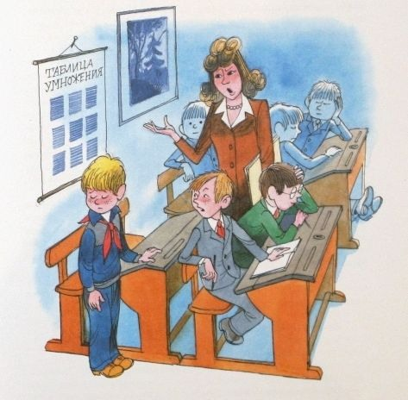
«Носов пишет с заразительной веселостью. Но за веселыми ситуациями, забавными историями и очень смешными диалогами проступает всегда какая-то умная, нужная мысль. И она помогает….. яснее разглядеть жизнь, понять смысл дружбы и труда человеческого, показать себя надежным человеком…».
В. Катаев

Slide 27
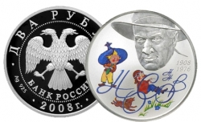
Награды и премии
Николай Носов умер в Москве 26 июля 1976 года. Похоронен на Кунцевском кладбище в Москве
В 2008 году к 100-летию со дня рождения Н. Н. Носова Центральный Банк РФ выпустил серебряную монету
Орден Трудового Красного Знамени (1967).
Орден Красной Звезды (1.10.1943) — за создание выдающегося учебного фильма «Планетарные трансмиссии в танках» и проявленный при этом трудовой героизм.
Медаль «За доблестный труд в Великой Отечественной войне 1941-1945 гг.».
Сталинская премия третьей степени (1952) — за повесть «Витя Малеев в школе и дома» (1951).
Государственная премия РСФСР имени Н. К. Крупской (1969) — за трилогию о Незнайке.

Slide 28
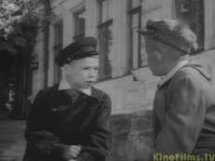
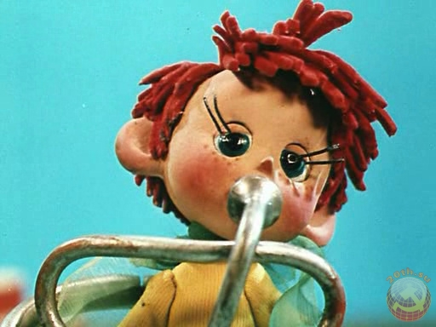
Фильмы, снятые по произведениям Н.Носова
1954 — Два друга. По повести „Витя Малеев в школе и дома“
1958 — Дружок. По рассказам „Дружок“ и „Мишкина каша“
1964 — Приключения Толи Клюквина
1965 — Фантазеры
1982 — Живая радуга
1984 — Незнайка с нашего двора
1987 — Топинамбуры
Мультфильмы:
1961 — Винтик и Шпунтик – веселые мастера
1961 — Незнайка учится
1961 — Фунтик и огурцы
1976 - 77 — Незнайка в Солнечном городе (в 10 сериях)
1977 — Бобик в гостях у Барбоса
1997 — Незнайка на Луне

Slide 29
















Slide 30
Библиография
Романы
1954 Приключения Незнайки и его друзей
1958 Незнайка в Солнечном городе
1965 Незнайка на Луне
Повести и рассказы
1938 Живая шляпа
1938 Затейники
1938 Леденец
1938 Мишкина каша
1938 На горке
1938 Огородники
1938 Саша
1938 Ступеньки
1938 Чудесные брюки
1939 Автомобиль
1940 Прятки
1940 Фантазёры
1941 Заплатка
1944 Тук-тук-тук
1945 Бенгальские огни
1945 Огурцы
1949 Весёлая семейка
1950 Витя Малеев в школе и дома
1950 Дневник Коли Синицына
1956 Винтик, Шпунтик и пылесос
1956 Замазка
1956 И я помогаю
1956 Карасик
1956 Когда мы смеёмся
1956 Милиционер
1956 Находчивость
1956 Про репку
1956 Три охотника
1956 Шурик у дедушки
1957 Бобик в гостях у Барбоса
1961 Приключения Толи Клюквина
1961 Про тигра
1971 Повесть о моём друге Игоре
1977 Тайна на дне колодца
Бабушка Дина
Дружок
Клякса
Метро
Наш каток
Под одной крышей
Про Гену
Телефон
Федина задача

Slide 31



Книга "Витя Малеев в школе и дома" воспитала не одно поколение мальчишек и девчонок, которые уже давно мамы и папы, бабушки и дедушки… Они с удовольствием читают эту книгу своим детям, ведь "Витя Малеев" есть в каждом ребенке.

Slide 32

Читайте книги Н. Носова, будьте веселыми, добрыми,
честными!
Спасибо за внимание!

